Slide 1
§3: HÀM SỐ BẬC HAI

Slide 2
1. Nhận xét
Ví dụ 1 : Vẽ các parabol sau: $y=x^{2}$ ; $y=−x^{2}$ .

Slide 3
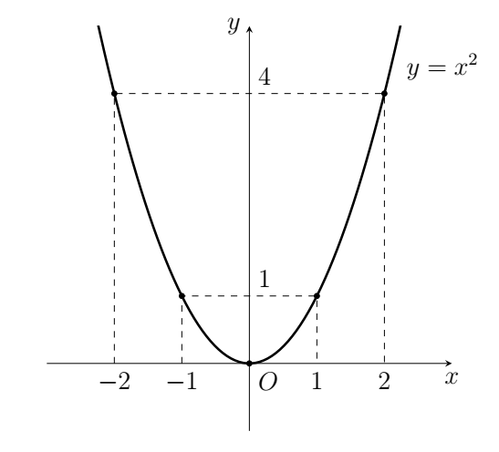
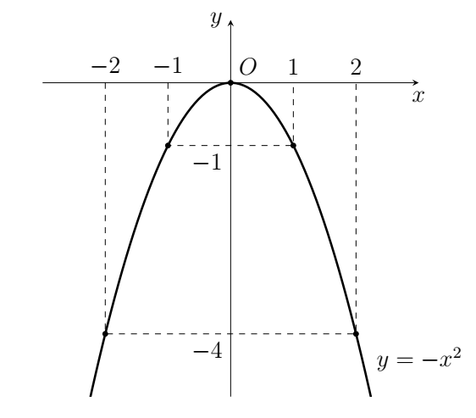
1. Nhận xét

Slide 4
1. Nhận xét
Nhận xét :
1) Parabol $y=ax^{2}$
quay bề lõm lên trên nếu $a>0$
quay bề lõm xuống dưới nếu $a<0$

Slide 5
1. Nhận xét
Nhận xét :
1) Parabol $y=ax^{2}$
quay bề lõm lên trên nếu $a>0$
quay bề lõm xuống dưới nếu $a<0$

Slide 6
1. Nhận xét
Nhận xét :
2) Điểm $O(0;0)$ là đỉnh của parabol.

Slide 7
1. Nhận xét
Nhận xét :
3) Trục $Oy$ là là trục đối xứng của parabol.

Slide 8
2. Đồ thị hàm số bậc hai
Đồ thị hàm số $y=ax^{2}+bx+c (a≠0)$ là một parabol:
Có đỉnh là điểm
Có trục đối xứng là đường thẳng:
Quay bề lõm lên trên nếu $a>0$ , xuống dưới nếu $a<0$
$$I\left(−\frac{b}{2a};−\frac{Δ}{4a}\right)$$
$$x=−\frac{b}{2a}$$

Slide 9
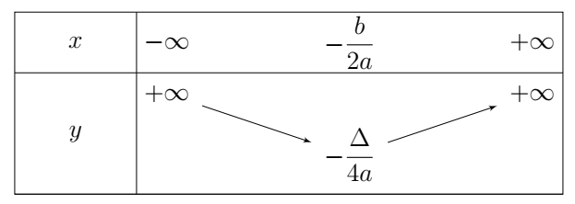
3. Sự biến thiên của hàm số bậc hai
$y=ax^{2}+bx+c (a≠0)$
$a>0$ :

Slide 10
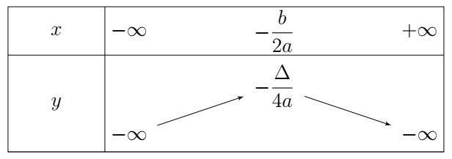
3. Sự biến thiên của hàm số bậc hai
$y=ax^{2}+bx+c (a≠0)$
$a<0$ :

Slide 11
4. Xét sự biến thiên, vẽ đồ thị hàm số bậc hai
Bước làm :
Xác định hệ số $a, b, c$ .
Tập xác định: $D=ℝ$ .
Tìm tọa độ đỉnh: $x_{I}=−\frac{b}{2a}$ , $y_{I}=f(x_{I})$ ; Trục đối xứng $x=−\frac{b}{2a}$ .
Lập bảng biến thiên ; nêu khoảng đồng biến, nghịch biến.
Lập bảng giá trị ; vẽ đồ thị.

Slide 12
4. Xét sự biến thiên, vẽ đồ thị hàm số bậc hai
Ví dụ 2 : Xét sự biến thiên và vẽ đồ thị hàm số:
a) $y=x^{2}+2x−3$ b) $y=−x^{2}+4x$

Slide 13
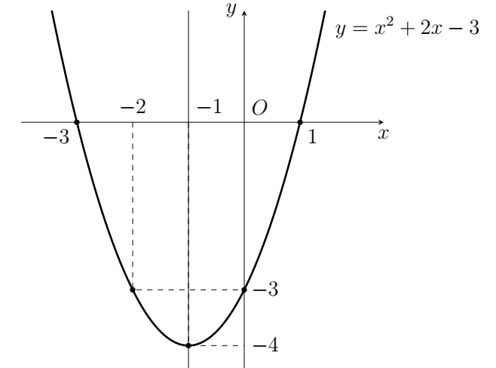
4. Xét sự biến thiên, vẽ đồ thị hàm số bậc hai

Slide 14
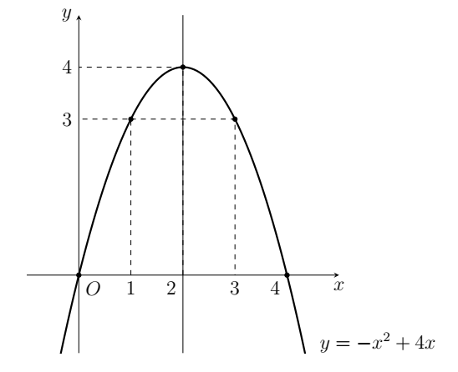
4. Xét sự biến thiên, vẽ đồ thị hàm số bậc hai

